Slide 1
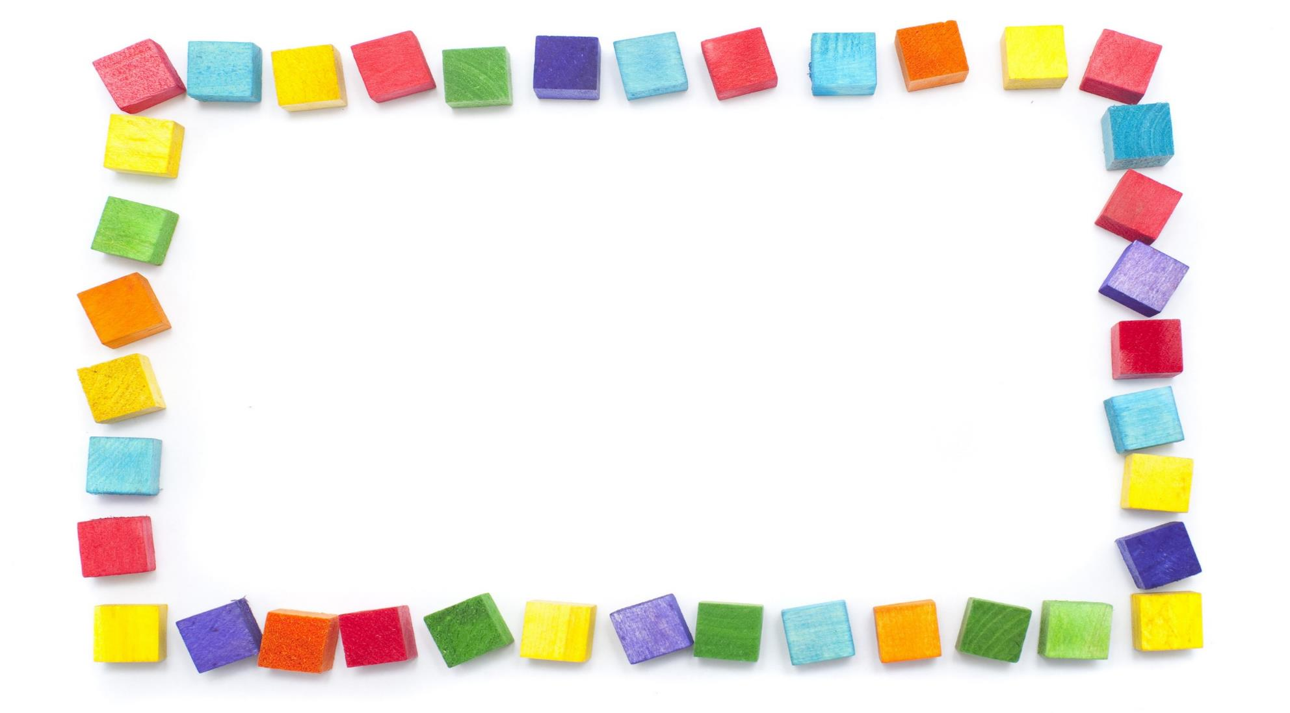
МКДОУ «ЦРР-детский сад№4»
Мастер-класс
«Кубики историй», или сторителлинг как средство развития связной речи детей дошкольного возраста»
Подготовил воспитатель
Червякова Оксана Васильевна

Slide 2
современные интерактивные формы,
методы и технологии

Slide 3
уверенный в себе
коммуникабельный
самостоятельный
настойчивый
мыслит творчески
и нестандартно
видит необычное
в обычном

Slide 4
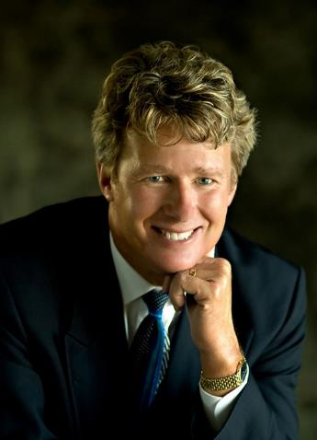
Разработчик методики сторителлинга глава крупной корпорации Дэвид Армстронг. Он считал, что истории, рассказанные от своего имени, легче воспринимаются слушателями, они увлекательнее и интереснее, чем читаемая книга. Сторителлинг – это искусство создавать яркие и запоминающиеся истории.

Slide 5
СТОРИТЕЛЛИНГ – педагогическая техника, выстроенная в применении истории с конкретной структурой и интересным героем, которая направлена на разрешение педагогических
вопросов воспитания, развития и обучения.
Термин «СТОРИТЕЛЛИНГ» возник от английского слова
«storytelling» и означает
«рассказывание историй»

Slide 6
Виды сторителлинга
классический
активный
цифровой

Slide 7
Преимущества сторителлинга
можно использовать в любое время и в любом месте
способ разнообразить знания, найти подход и заинтересовать любого ребенка
не требует затрат
можно использовать в проектной деятельности детей
способствует успешной адаптации детей в коллективе среди сверстников
объединяет детей и взрослых

Slide 8
Принципы хороших историй:
- простота
- неожиданность
- конкретность (персонажи, истории должны быть знакомы и понятны дошкольникам
- реалистичность (самая лучшая история не понравится и не запомнится, если дети в неё не поверят)

Slide 9
Структура техники «Сторителлинга»
1.Вступление
Оно должно быть коротким, здесь дети входят с ситуацию и знакомятся с героем.
Варианты вступления:
• Когда-то давным-давно….
• Садитесь поближе, я вам расскажу…
• Однажды…
• В некотором царстве, в некотором государстве…
• Жили-были….
• Это произошло темной и дождливой ночью…
• Наш герой понятия не имел, что его ждет
2. Развитие событий
Здесь выявляются сюжетные направления и нравы персонажей. Эта часть дает возможность основательнее проникнуть в проблему или в конфликт, о котором рассказывается в вступлении. Герой погружается в ситуацию, которая не становится разрешенной, а наоборот, становится все напряжённее
3.Кульминация
Именно здесь происходит накал всех страстей. В этой части герой выходит чемпионом (или нет). Это тот момент, где находятся все ответы на вопросы, появляется решение поставленной проблемы. Тайна раскрыта!
.
4.Заключение
Заключение должно быть кратким, которое подытоживает рассказ одним предложением. как в басне – мораль

Slide 10
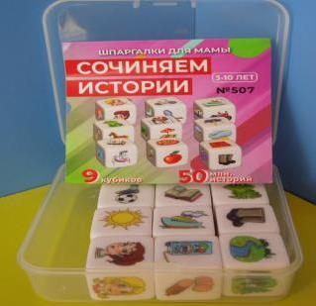
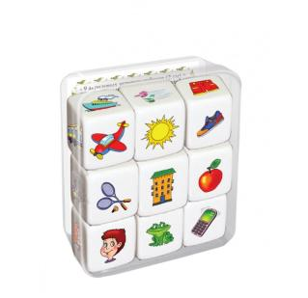
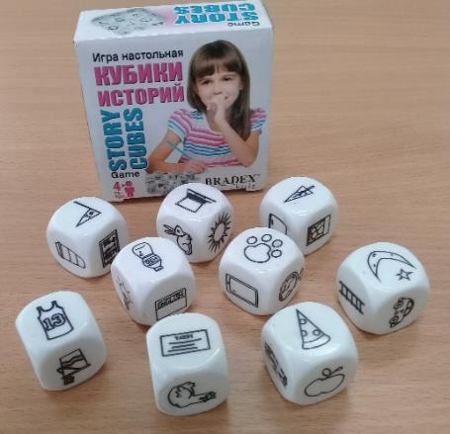
Оригинальные «Storycubes» можно заказать через Интернет…

Slide 11
Ёжик-поезд-самолёт-огурец-помидор-мишка-холодильник-барабан-телевизор
Жил–был ёжик Тимка, который очень любил путешествовать. И Вот воскресным утром он отправился на поезде в гости к своему лучшему другу. Когда он ехал на поезде он часто смотрел на небо и любовался летящем самолётом. По дороге ёжик зашел в овощной магазин и купил для друга огурец и помидор. Мишка был очень рад приезду друга. Овощи они положили в холодильник , а сами отправились играть на барабане. А вечером посмотрев мультфильмы ёжик и мишка отправились спать. Вот так велело и интересно друзья провели выходной день.

Slide 12
СПАСИБО ЗА ВНИМАНИЕ!!!

